Slide 1


Slide 2
Region 2
„Wir fahren für Kinder in Not!“
Christel Hillenbrand (RC Rhön)

Slide 3


Slide 4

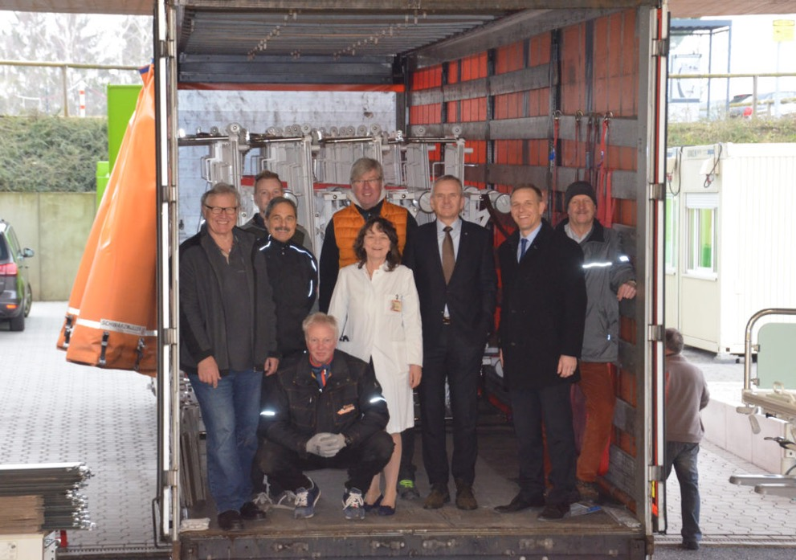
Rotary Club
Szeged Szent-Györgyi Albert
Besuch von rotarischen Freunden aus Szeged
Transport von Betten
aus dem Klinikum Fulda
zur Universitätsklinik Szeged

Slide 6
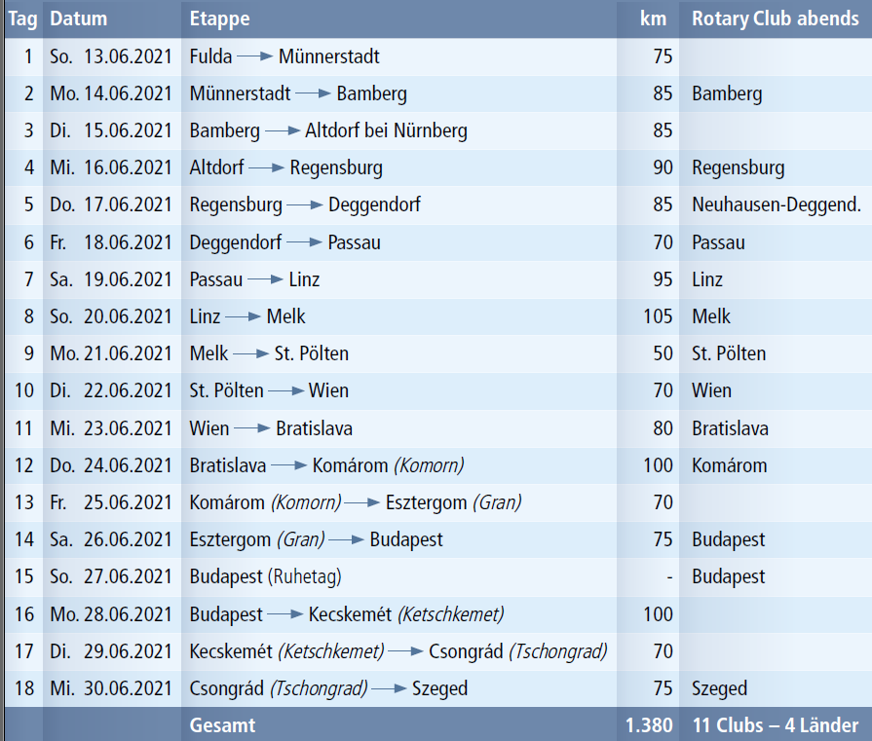

Slide 7
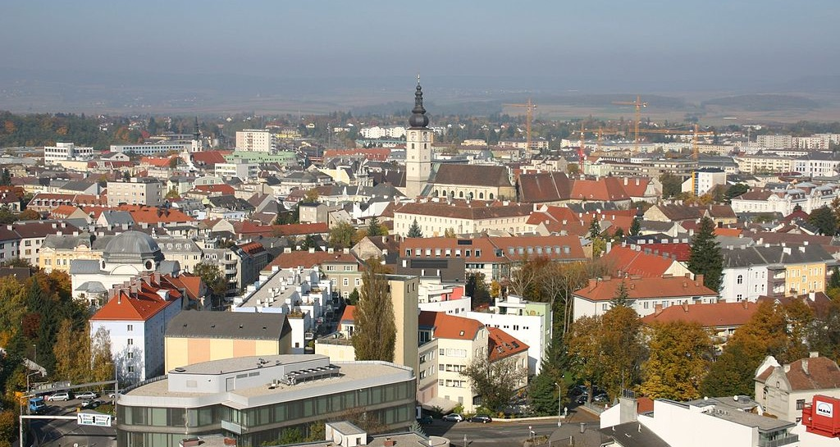
Sankt Pölten

Slide 8
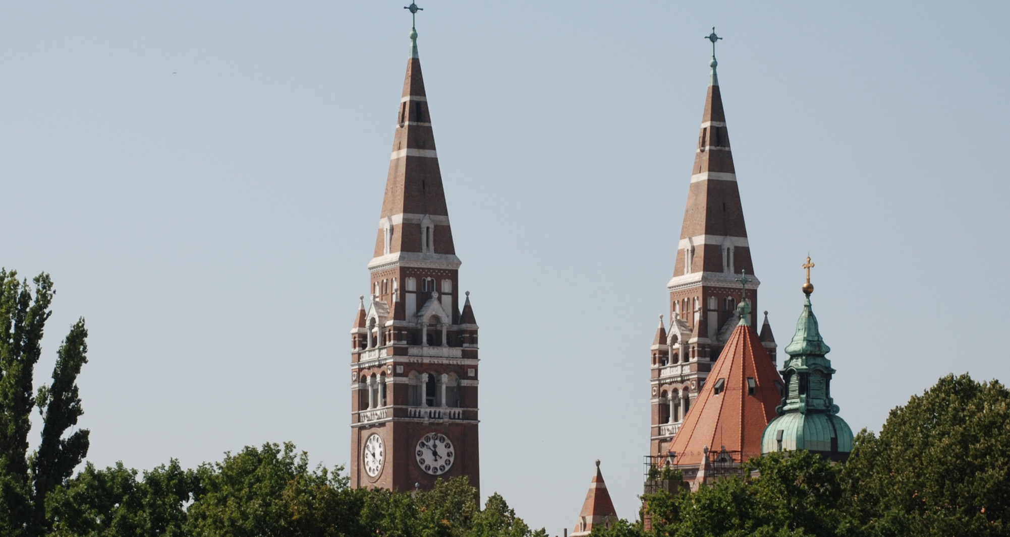
Szeged

Slide 9
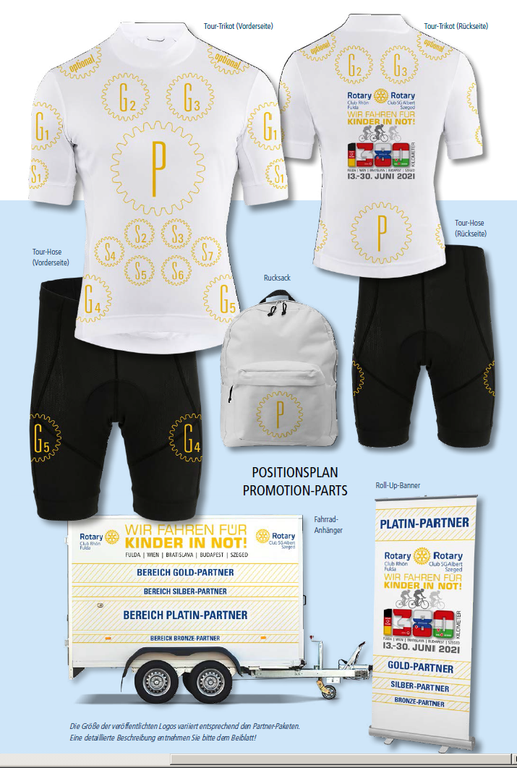
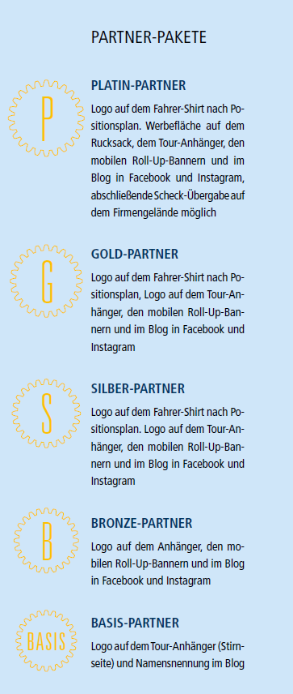

Slide 10
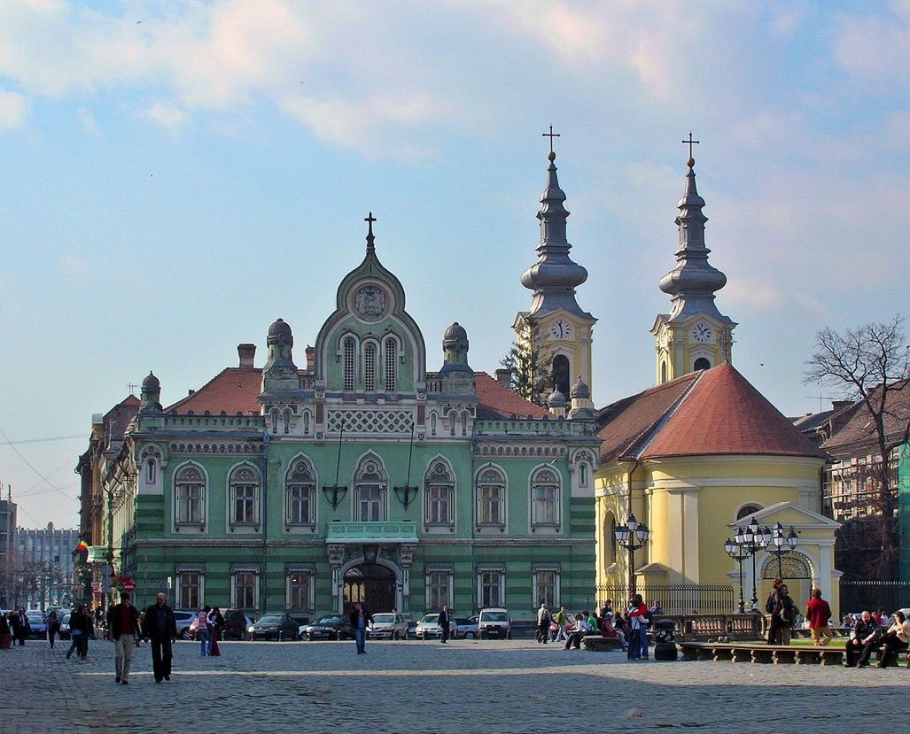
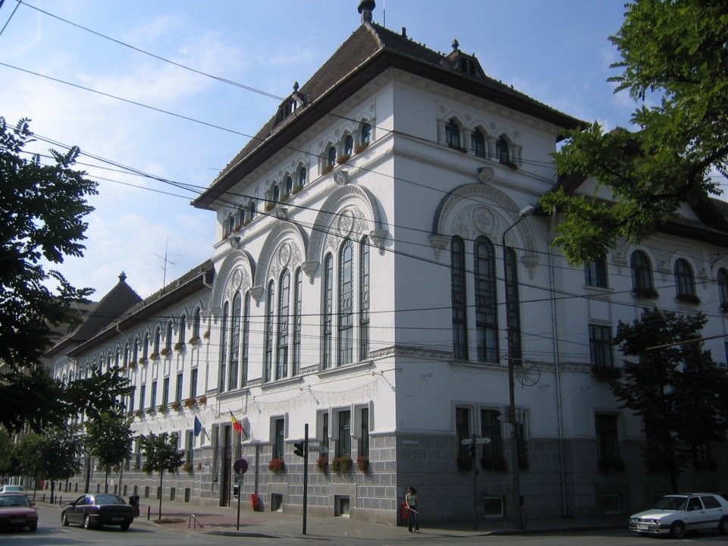
Kulturhauptstadt Europas 2023
Timișoara
Von Voytek S - Eigenes Werk, CC BY-SA 2.5, https://commons.wikimedia.org/w/index.php?curid=1815676

Slide 11

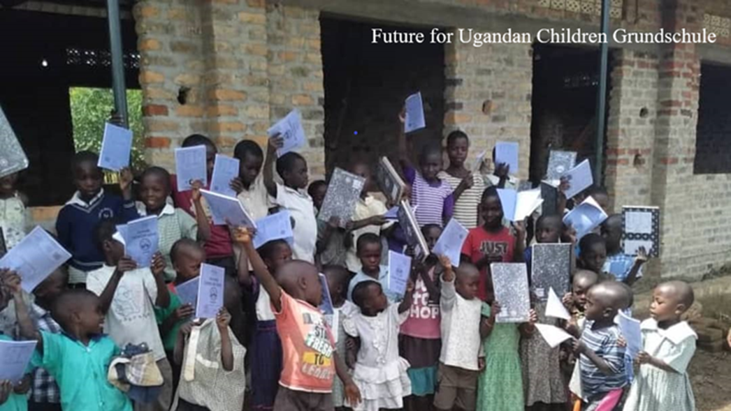
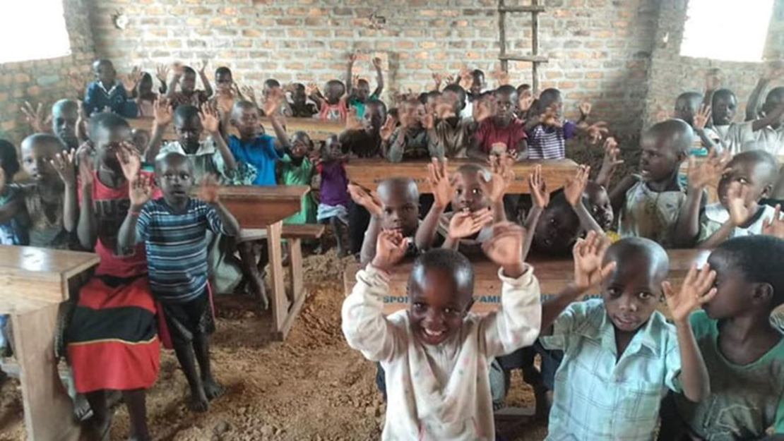

Slide 12


Slide 13
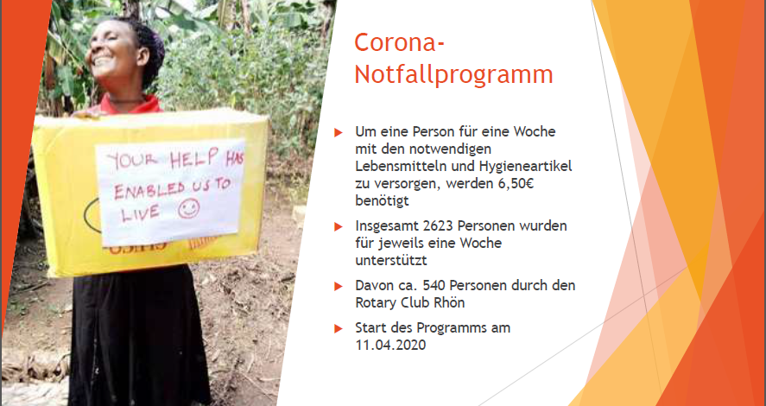

Slide 14

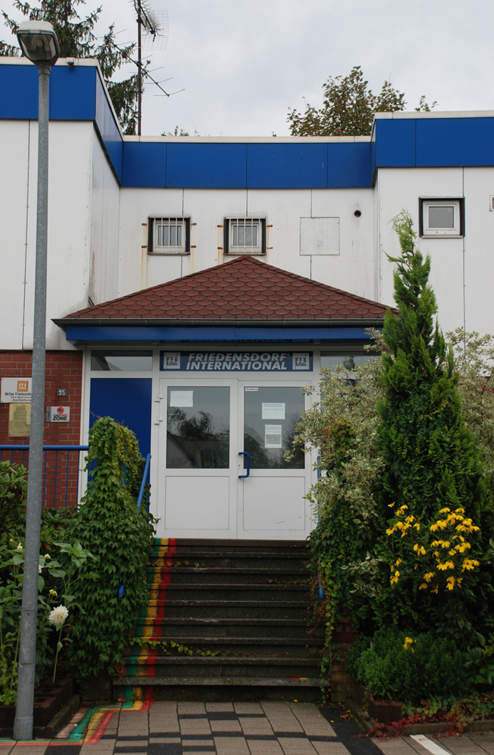
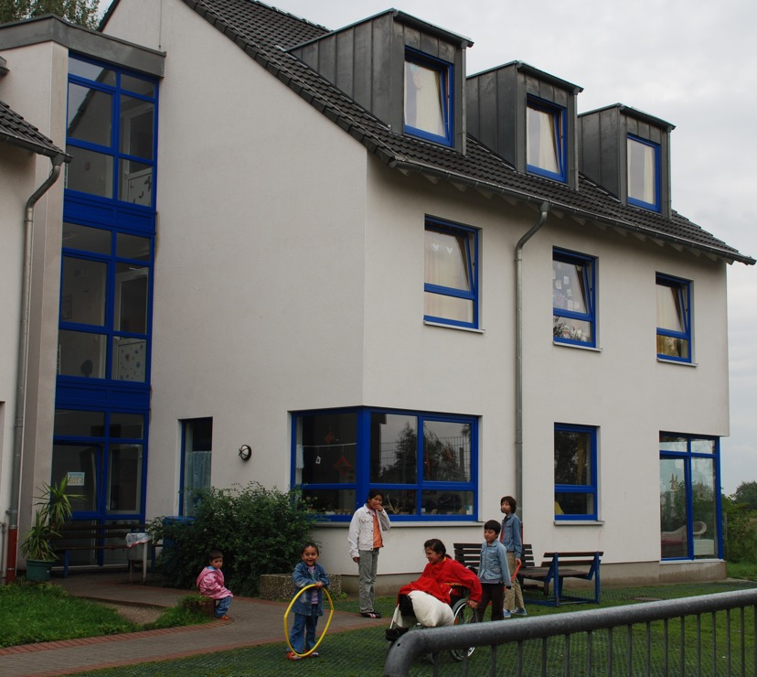

Slide 15
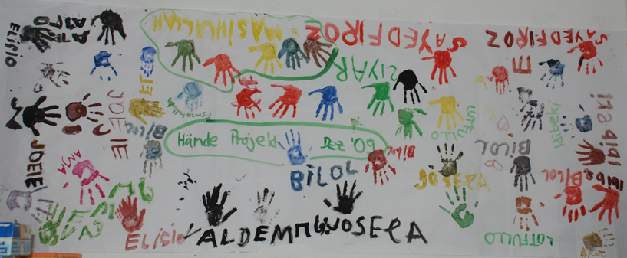
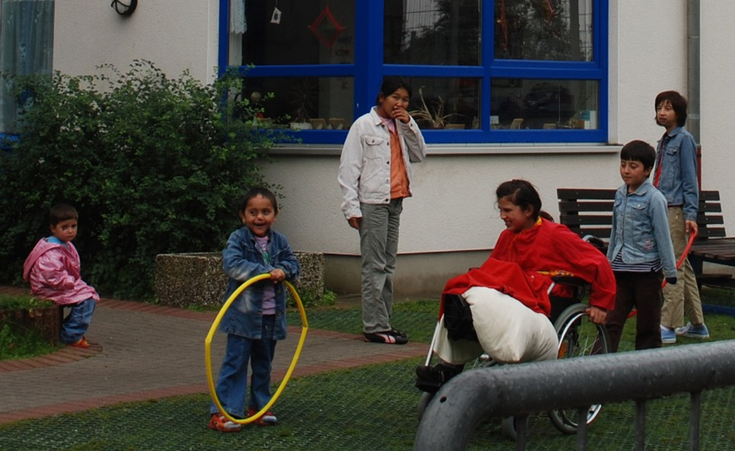
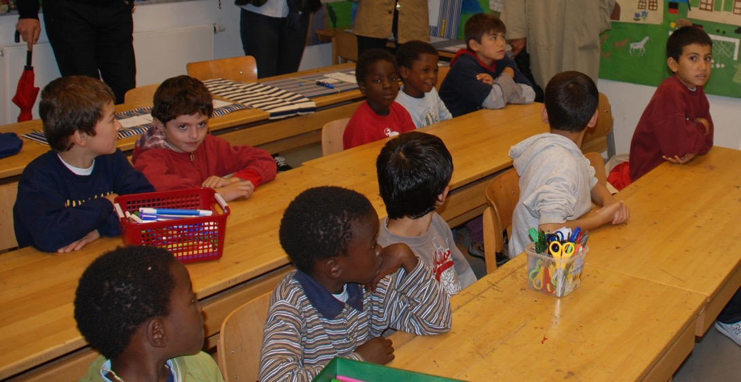
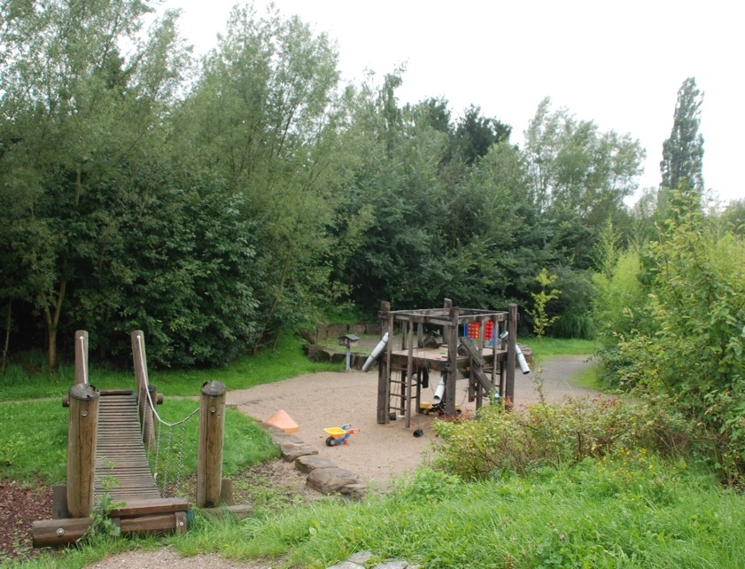

Slide 16
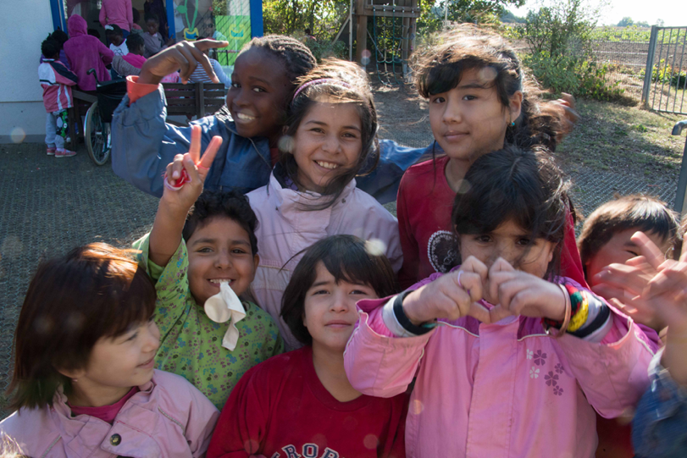
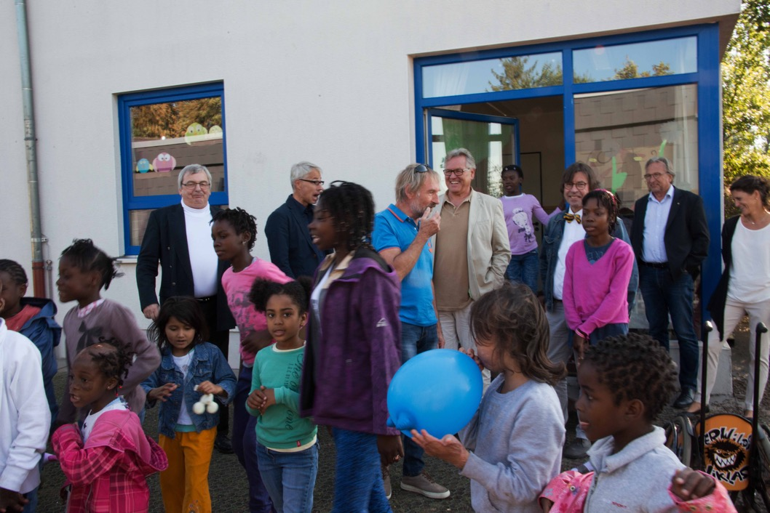
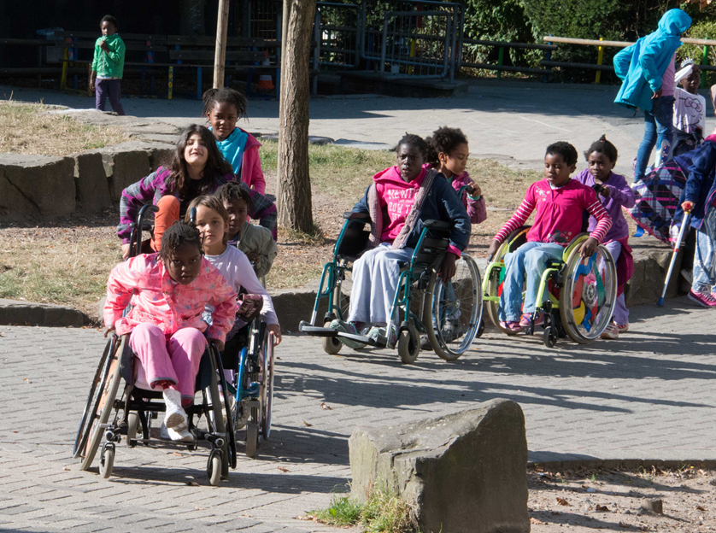

Slide 17


LEBENSHILFE FULDA-HÜNFELD E.V.

Slide 18
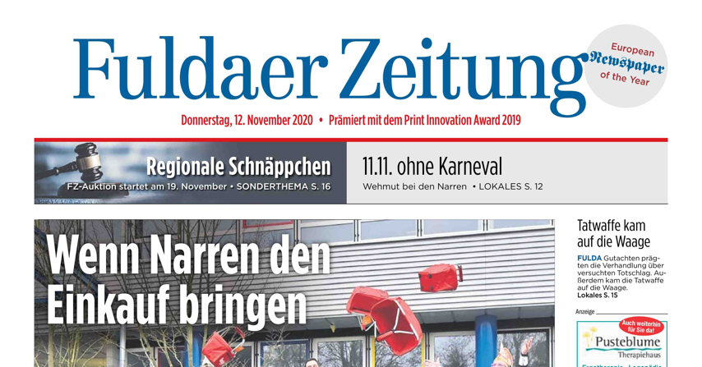
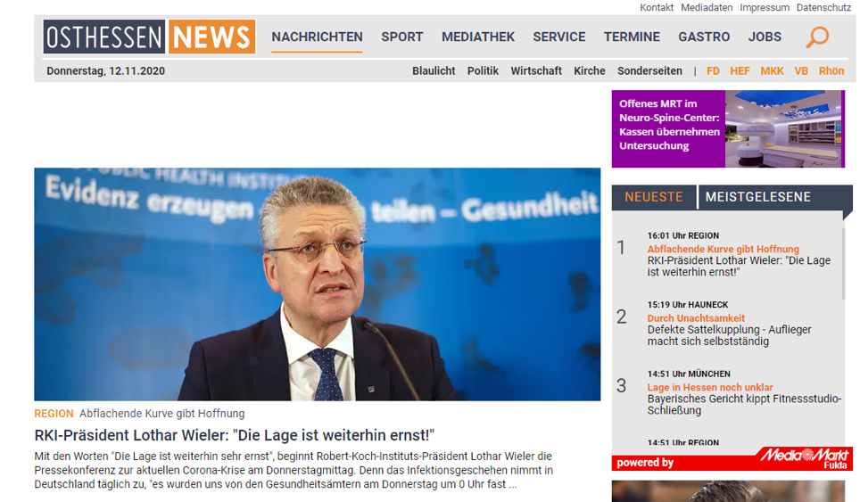


Slide 19

Informationen zur Charity-Tour
26. Mai 2021 Intercity-Meeting des RC Fulda-Paulustor
21. – 30. Juni Stand des RC Rhön auf dem Hessentag in Fulda

